Slide 1
Игровой урок «Знатоки млекопитающих»

Slide 2
Вокруг, насколько хватит глаз,
Венец творенья – высший класс,
Созданья процветающие – какой же это класс?

Slide 3
Конкурс №1 «Представление команд»

Slide 4
Конкурс №2 «Всё наоборот»
1)НОЛС 1)КУСРАБ
2)РГИТ 2)ЖРОМ
3)КЕРОХ 3)АРБЕЗ
4)УРУГНЕК 4) ТОРК
5)СОНОКТУ 5)ТИК
6)ЕГЕМТОБ 6)НЕДФИЛЬ

Slide 5
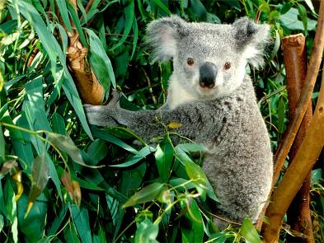
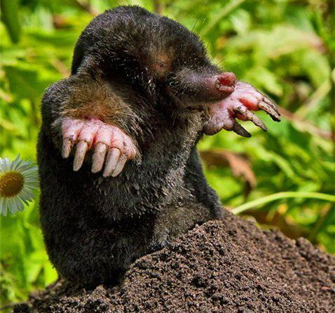
Конкурс 4.Третий лишний.
1. Отряд сумчатые:

Slide 6
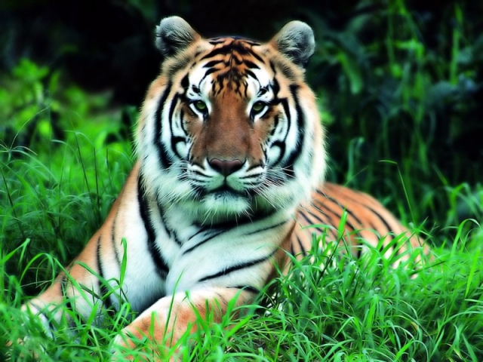
2. Отряд ластоногие:

Slide 7
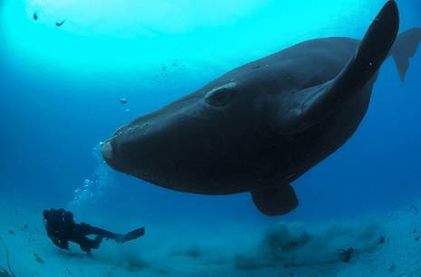
3. Отряд парнокопытные:

Slide 8
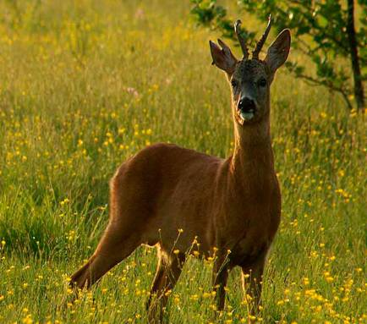
4. Отряд приматы:

Slide 9
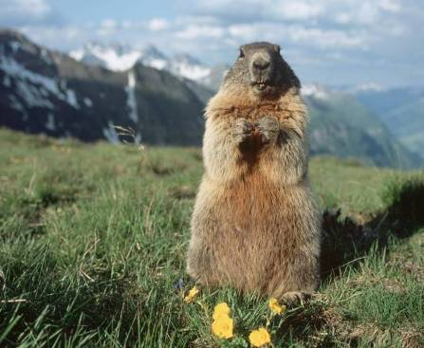
5. Отряд грызуны:

Slide 10
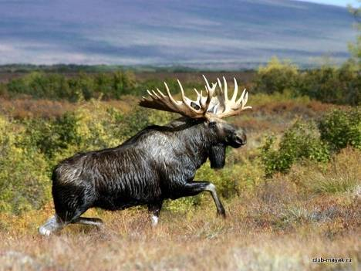
1. Отряд непарнокопытные:

Slide 11
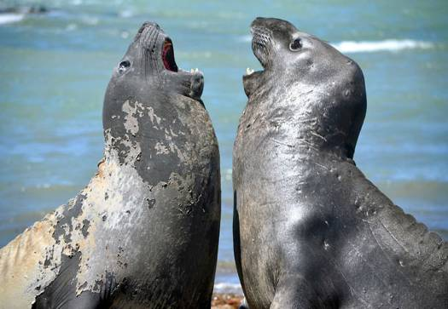
2. Отряд хоботные:

Slide 12
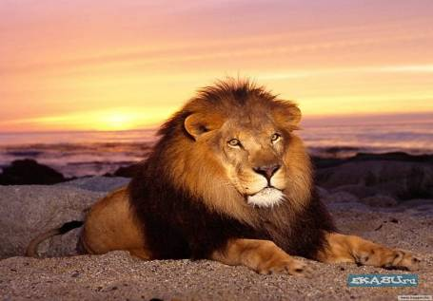
3. Отряд хищные:

Slide 13
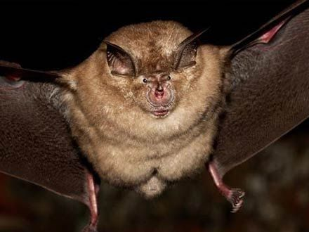
4. Отряд рукокрылые:

Slide 14
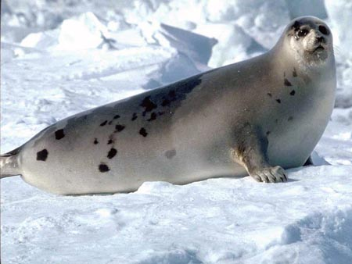
5. Отряд китообразные:

Slide 15
Конкурс 5. Отчего и почему? 1. Какое млекопитающее изображено на гербе Австралии?

Slide 16
2. Почему у тигра есть полоски, а у льва нет?
3. Морские свинки не имеют ничего общего со свиньями, и в море они не живут. Почему у них такое название? 4. Зайцу удобней бежать с горы или в гору?
7. Медведь ложиться в берлогу тощим или жирным? 8. Что означает поговорка "Волка ноги кормят"? (волк догоняет свою добычу, и не подстерегает ее как кошки).
10. Зайчата рождаются слепыми или зрячими?

Slide 18
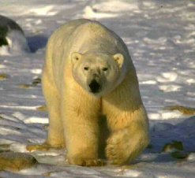
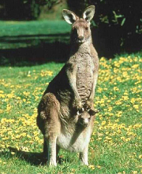
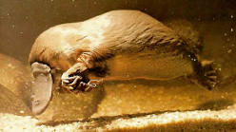
Тип Хордовые
Подтип Черепные
Класс Млекопитающие
Подкласс
Плацентарные
Подкласс
Сумчатые
Подкласс
Яйцекладущие
белый медведь
большой серый кенгуру
утконос обыкновенный
Notes:
18

Slide 19
Плацентарные:
насекомоядные,
рукокрылые,
грызуны,
хищники,
ластоногие или китообразные, парнокопытные и непарнокопытные,
хоботные,
древолазы,
приматы.

Slide 20
1. Млекопитающие регулируют рост и развитие растений.
2. Регулируют численность других животных.
3. Выполняют роль санитаров.
4. Служат основным источником пищи для других животных.
5. Образуют пищевые связи.
6. Поедают множество насекомых.
7. Служат добычей птиц и пресмыкающихся.
8. Служат пищей для человека

Slide 21
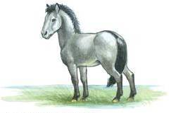
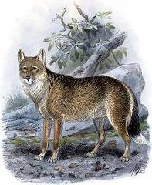
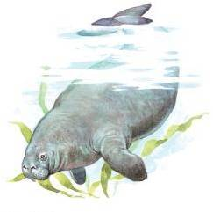
Вымершие виды
Степной тарпан
Сумчатый волк
Стеллерова корова
Notes:
21
Видеофрагмент – о стеллеровой корове.
21

Slide 22
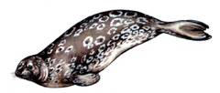
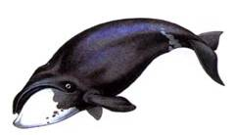
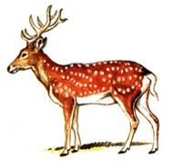
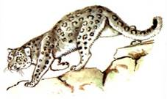
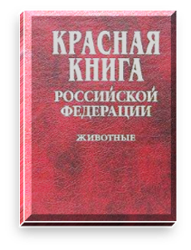
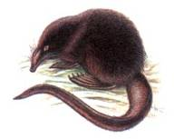
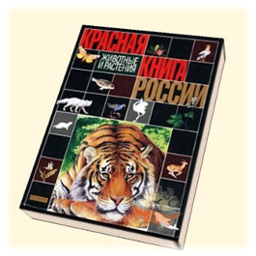
Они просят о помощи
Кольчатая нерпа
Гренландский
(полярный ) кит
Уссурийский
пятнистый олень
Снежный барс
Русская выхухоль
Охранять животных, заботиться об их видовом разнообразии должен каждый человек на Земле!

